Slide 1

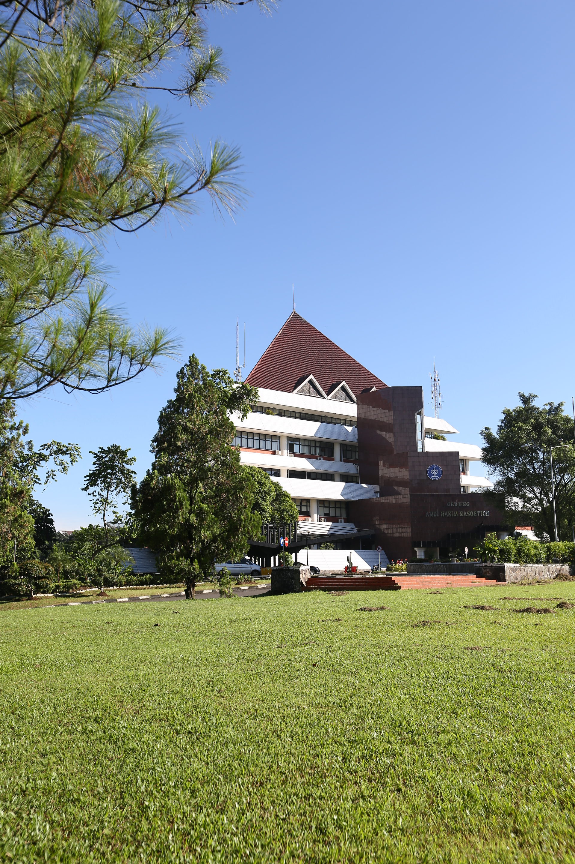
Praktikum STA1222 Metode Perancangan Percobaan
PERTEMUAN 03
Uji Lanjut
Paralel 1 dan Paralel 2

Slide 2
OUTLINE
Perbandingan Bergamda
Uji LSD/BNT
Uji Tukey/BNJ
Uji Duncan/DMRT
Pembandingan Terencana
Bonferroni
Kontras orthogonal
Polinomial orthogonal

Slide 3
Uji Lanjut
Hipotesis nol (H0) pada perlakuan ditolak, artinya minimal terdapat satu perlakuan yang memberikan respons yang tidak sama atau perlakuan berpengaruh terhadap respons yang diamati pada taraf nyata tertentu
Uji perbandingan pengaruh perlakuan dilakukan ketika :
Terdapat beberapa bentuk uji perbandingan pengaruh perlakuan, yaitu sebagai berikut.
Perbandingan Terencana Perbandingan Berganda
Data kualitatif Data kuantitatif
Uji BNT atau Least Significance Difference (LSD)
Uji Bonferroni
Kontras
Kontras Ortogonal
Polinomial Ortogonal
Uji BNT atau Least Significance Difference (LSD)
Uji Tukey atau BNJ (Beda Nyata Jujur, Honest Significance Difference)
Uji Duncan (Duncan Multiple Range Test)

Slide 4
Secara Garis Besar
LSD/BNT
Digunakan untuk membandingkan berdasarkan data, sebagai misal membandingkan dua perlakuan yang mempunyai rataan terbesar dan terkecil
Semakin banyak perlakuan maka semakin besar family error
Digunakan untuk perbandingan yang terencana, sebagai misal membandingkan perlakuan baru dengan kontrol
Terdapat C(p,2) perbandingan perlakuan, dimana p = #perlakuan
Tukey/BNJ
tidak terlalu sensitif → baik digunakan untuk memisahkan perlakuan-perlakuan yang benar-benar berbeda
Mengatasi family error
Nilai BNJ sama untuk semua perbandingan perlakuan
Duncan/DMRT
Nilai pembanding yang nilainya meningkat sejalan dengan jarak peringkat dua bua perlakuan yang akan diperbandingkan
Bonferroni
Memungkinkan membuat perbandingan antar perlakuan, antara perlakuan dengan kelompok perlakuan, atau antar kelompok perlakuan
Keputusan dilihat berdasarkan selang Li+-B, tolak h0 jika batas atas dan batas bawah pada selang memiliki tanda yang sama
Kontras Orthogonal
Digunakan dengan melakukan kombinasi linear dari rataan perlakuan yang ingin dibandingkan.
∑c_{i}d_{i} = 0
Polinomial orthogonal
Digunakan untuk menguji trend pengaruh perlakuan terhadap respon (linier, kuadratik, kubik, dst) → berlaku untuk perlakuan yang kuantitatif

Slide 5
Perbandingan
Berganda

Slide 6
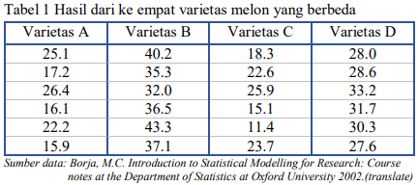
STUDI KASUS 1
Suatu pertimbangan percobaan yang disusun untuk melihat apakah varietas melon memiliki pengaruh yang sama atau tidak. Setiap varietas diulang sebanyak 6 kali dalam kondisi identik dengan pola makan identik. Hasilnya dalam satuan kg ditampilkan pada Tabel 1 berikut.

Slide 7
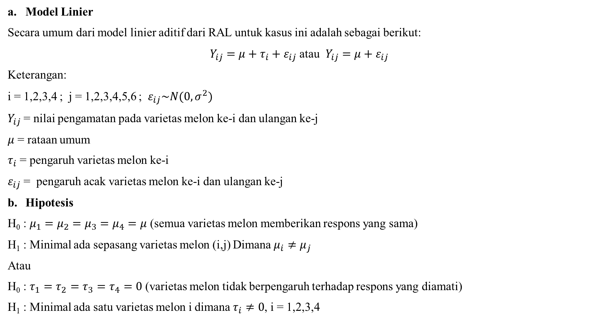
Model Linier
Secara umum dari model linier aditif dari RAL untuk kasus ini adalah sebagai berikut:
$Y_{ij}=μ+τ_{i}+ε_{ij}$ atau $Y_{ij}=μ+ε_{ij}$
Keterangan:
i = 1,2,3,4 ; j = 1,2,3,4,5,6 ; $ε_{ij}\sim N(0,σ^{2})$
$Y_{ij}$ = nilai pengamatan pada varietas melon ke-i dan ulangan ke-j
$μ$ = rataan umum
$τ_{i}$ = pengaruh varietas melon ke-i
$ε_{ij}$ = pengaruh acak varietas melon ke-i dan ulangan ke-j
Hipotesis
H₀ : $μ_{1}=μ_{2}=μ_{3}=μ_{4}=μ$ (semua varietas melon memberikan respons yang sama)
H₁ : Minimal ada sepasang varietas melon (i,j) Dimana $μ_{i}≠μ_{j}$
Atau
H₀ : $τ_{1}=τ_{2}=τ_{3}=τ_{4}=0$ (varietas melon tidak berpengaruh terhadap respons yang diamati)
H₁ : Minimal ada satu varietas melon i dimana $τ_{i}≠0$, i = 1,2,3,4

Slide 8
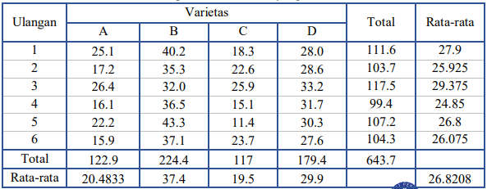
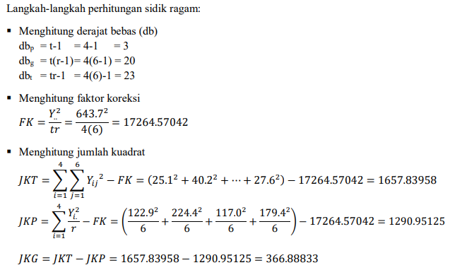

Slide 9
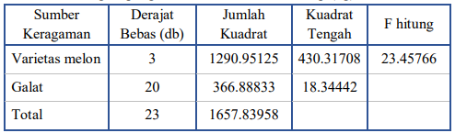
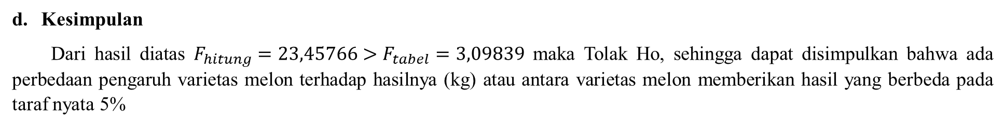
Tabel Sidik Ragam
Kesimpulan
Dari hasil diatas $F_{hitung}=23,45766>F_{tabel}=3,09839$ maka Tolak Ho, sehingga dapat disimpulkan bahwa ada perbedaan pengaruh varietas melon terhadap hasilnya (kg) atau antara varietas melon memberikan hasil yang berbeda pada taraf nyata 5%

Slide 10
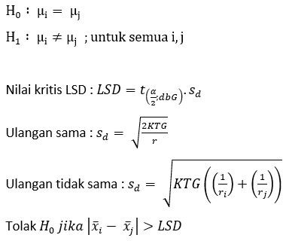
LSD/BNT

Slide 11
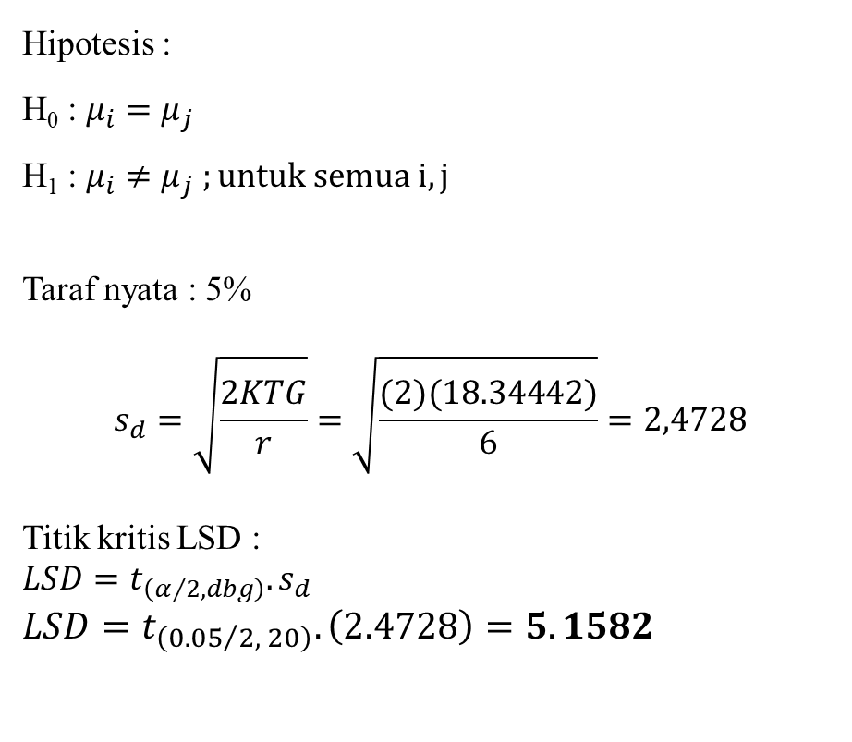
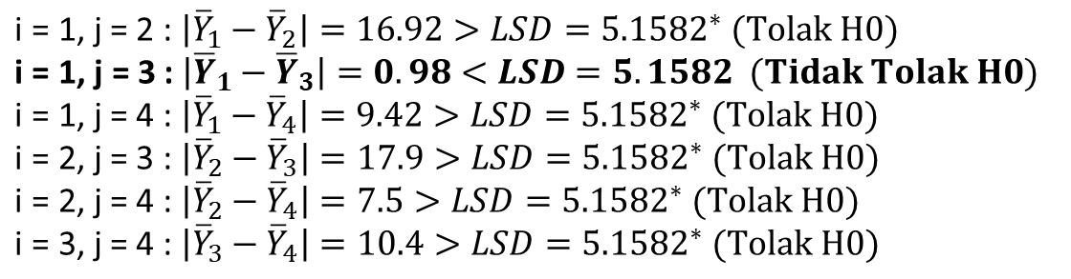
LSD/BNT
Hipotesis :
H₀ : $μ_{i}=μ_{j}$
H₁ : $μ_{i}≠μ_{j} ;untuk semua i,j$
Taraf nyata : 5%
$$s_{d}=\sqrt{\frac{2KTG}{r}}=\sqrt{\frac{(2)(18.34442)}{6}}=2,4728$$
Titik kritis LSD :
$$LSD=t_{\left(α/2,dbg\right)}.s_{d}$$
$$LSD=t_{\left({0.05}/2, 20\right)}.\left(2.4728\right)=5.1582$$
Keputusan :
$$\text{i}\text{ = 1, }\text{j}\text{ = 2 : }\left|{\overline{Y}}_{1}−{\overline{Y}}_{2}\right|=16.92>LSD={5.1582}^{∗} (Tolak H0)$$
$$\text{i}\text{ = 1, }\text{j}\text{ = 3 : }\left|{\overline{Y}}_{1}−{\overline{Y}}_{3}\right|=0.98<LSD=5.1582 (Tidak Tolak H0)$$
$$\text{i}\text{ = 1, }\text{j}\text{ = 4 : }\left|{\overline{Y}}_{1}−{\overline{Y}}_{4}\right|=9.42>LSD={5.1582}^{∗} (Tolak H0)$$
$$\text{i}\text{ = 2, }\text{j}\text{ = 3 : }\left|{\overline{Y}}_{2}−{\overline{Y}}_{3}\right|=17.9>LSD={5.1582}^{∗} (Tolak H0)$$
$$\text{i}\text{ = 2, }\text{j}\text{ = 4 : }\left|{\overline{Y}}_{2}−{\overline{Y}}_{4}\right|=7.5>LSD={5.1582}^{∗} (Tolak H0)$$
$$\text{i}\text{ = 3, }\text{j}\text{ = 4 : }\left|{\overline{Y}}_{3}−{\overline{Y}}_{4}\right|=10.4>LSD={5.1582}^{∗} (Tolak H0)$$
Dari keputusan diatas dapat diambil kesimpulan bahwa varietas A dan C tolak H₀ artinya rataannya tidak berbeda nyata terhadap respons yang diamati pada taraf nyata 5%. Selain itu, antara C dan B, C dan D, A dan B, A dan D, serta D dan B memiliki rataan berbeda nyata terhadap respons yang diamati pada taraf nyata 5%.

Slide 12
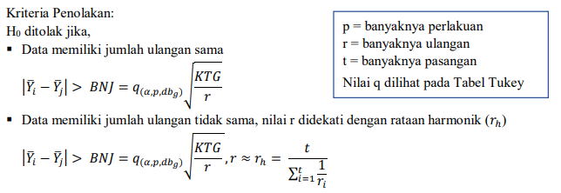
Tukey/BNJ
Langkah pembandingan Tukey:
Urutkan rataan perlakuan dari yang terkecil sampai yang terbesar atau sebaliknya
Nilai awal i=1 (dari kiri) dan j =1 (dari kanan)
Hitung beda antara rataan perlakuan terkecil ke-i dengan terbesar ke-j kemudian bandingkan dengan nilai BNJ, jika beda rataan perlakuan lebih kecil lanjutkan ke langkah 5 dan jika tidak lanjutkan ke langkah 4
Berikan j = j+1, jika j<p kembali ke langkah 3
Garis mulai rataan perlakuan ke-i sampai ke perlakuan ke-j
Berikan i = i+1, jika i<p kembali ke langkah 3
Stop

Slide 13
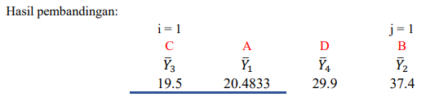
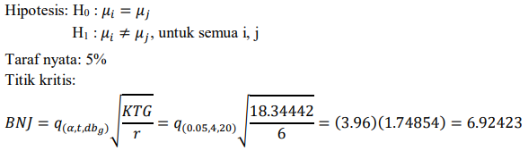
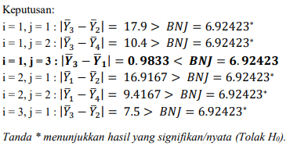
Tukey/BNJ
Dari keputusan diatas dapat diambil kesimpulan bahwa varietas C dan A berada pada garis yang sama artinya rataannya tidak berbeda nyata terhadap respons yang diamati pada taraf nyata 5%. Selain itu, antara C dan B, C dan D, A dan B, A dan D, serta D dan B memiliki rataan berbeda nyata terhadap respons yang diamati pada taraf nyata 5%

Slide 14
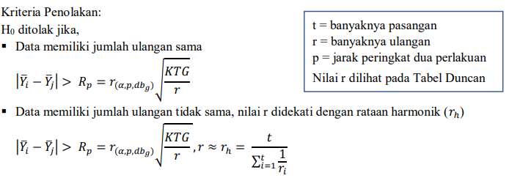
Duncan/DMRT
Langkah pembandingan Duncan:
Urutkan rataan perlakuan dari yang terkecil sampai yang terbesar atau sebaliknya
Nilai awal i=1 (dari kiri) dan j =1 (dari kanan)
Hitung beda rataan antara perlakuan terkecil ke-i dengan terbesar ke-j, kemudian bandingkan dengan nilai 𝑅_{𝑝}, jika beda rataan perlakuan lebih kecil dari 𝑅_{𝑝} lanjutkan ke langkah 5 dan jika tidak lanjutkan ke langkah 4.
Berikan j = j+1, jika j < p kembali ke langkah 3.
Buat garis dibawah dari rataan perlakuan ke-i sampai ke perlakuan ke-j.
Berikan i = i+1, jika i < p kembali ke langkah 3.
Stop

Slide 15
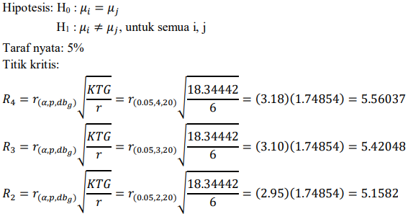
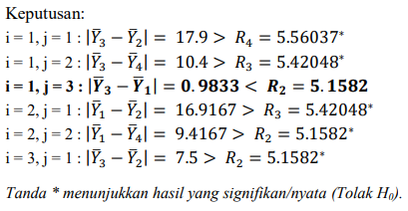
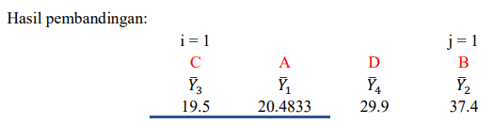
Duncan/DMRT
Dari keputusan diatas memiliki keputusan yang sama dengan uji Tukey sehingga dapat diambil kesimpulan bahwa varietas C dan A berada pada garis yang sama artinya rataannya sama atau tidak berbeda nyata terhadap respons yang diamati pada taraf nyata 5%. Selain itu, antara C dan B, C dan D, A dan B, A dan D, serta D dan B memiliki rataan berbeda nyata terhadap respons yang diamati pada taraf nyata 5%

Slide 16
Pembandingan Terencana

Slide 17
STUDI KASUS 2
Seorang peneliti tanaman hias ingin melihat pengaruh bentuk pot terhadap pertumbuhan tanaman. Bentuk pot dibedakan menjadi empat jenis yaitu bulat, persegi, segitiga dan segilima. Percobaan diulang sebanyak tiga kali. Rancangan percobaan yang digunakan dalam percobaan ini adalah rancangan faktor tunggal RAL. Respon yang diukur dalam percobaan ini adalah jumlah tunas yang muncul setelah satu bulan percobaan. Data yang diperoleh sebagai berikut :
Perlakuan bentuk pot | Ulangan
 | 1 | 2 | 3
Bulat | 8 | 7 | 7
Persegi | 5 | 4 | 5
Segitiga | 3 | 2 | 3
Segilima | 7 | 6 | 7

Slide 18
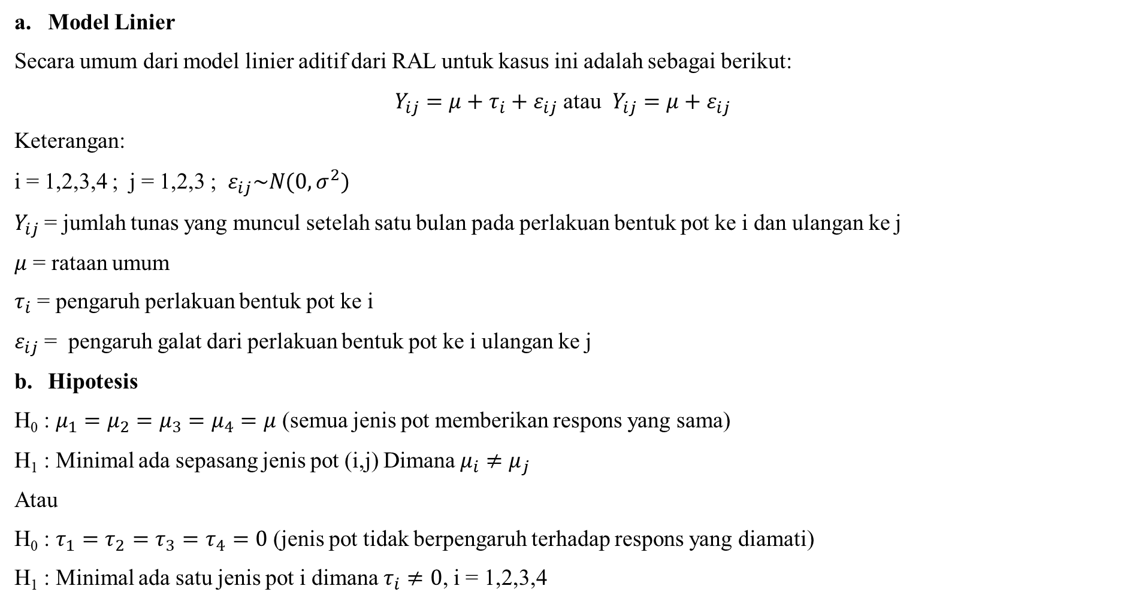
Model Linier
Secara umum dari model linier aditif dari RAL untuk kasus ini adalah sebagai berikut:
$Y_{ij}=μ+τ_{i}+ε_{ij}$ atau $Y_{ij}=μ+ε_{ij}$
Keterangan:
i = 1,2,3,4 ; j = 1,2,3 ; $ε_{ij}\sim N(0,σ^{2})$
$Y_{ij}$ = jumlah tunas yang muncul setelah satu bulan pada perlakuan bentuk pot ke i dan ulangan ke j
$μ$ = rataan umum
$τ_{i}$ = pengaruh perlakuan bentuk pot ke i
$ε_{ij}$ = pengaruh galat dari perlakuan bentuk pot ke i ulangan ke j
Hipotesis
H₀ : $μ_{1}=μ_{2}=μ_{3}=μ_{4}=μ$ (semua jenis pot memberikan respons yang sama)
H₁ : Minimal ada sepasang jenis pot (i,j) Dimana $μ_{i}≠μ_{j}$
Atau
H₀ : $τ_{1}=τ_{2}=τ_{3}=τ_{4}=0$ (jenis pot tidak berpengaruh terhadap respons yang diamati)
H₁ : Minimal ada satu jenis pot i dimana $τ_{i}≠0$, i = 1,2,3,4

Slide 19
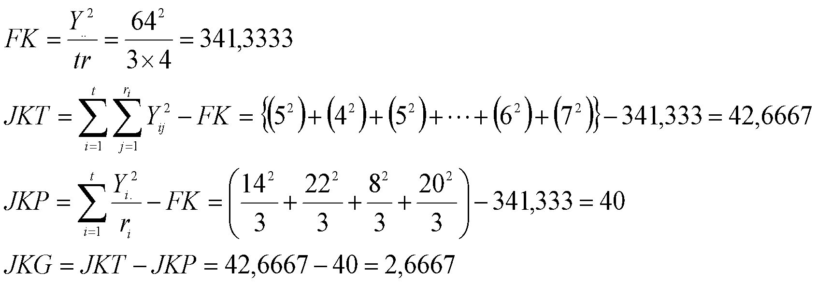
Perlakuan bentuk pot | Ulangan
 | 1 | 2 | 3 | Yi.
Bulat | 8 | 7 | 7 | 22
Persegi | 5 | 4 | 5 | 14
Segitiga | 3 | 2 | 3 | 8
Segilima | 7 | 6 | 7 | 20
Y.. |  |  |  | 64

Slide 20
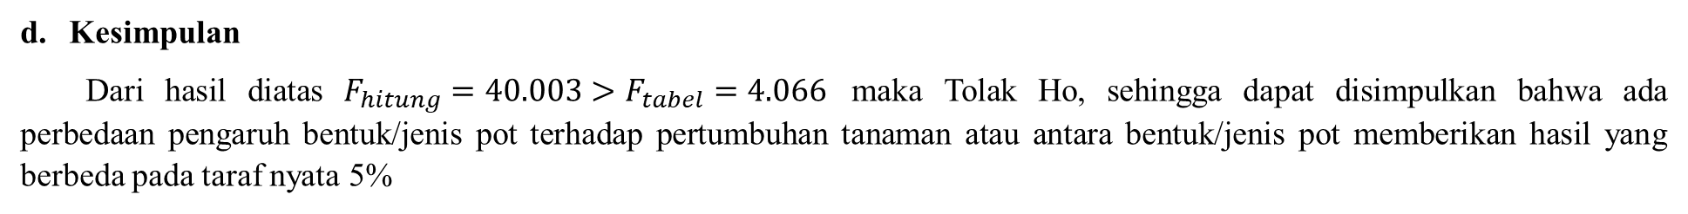
Tabel Sidik Ragam
Sumber keragaman | db | JK | KT | Fhit | Ftabel 0,05(3,8)
Perlakuan | 3 | 40.0000 | 13.3333 | 40.0039 | 4.066
Galat | 8 | 2.6667 | 0.3333
Total | 11 | 42.6667
Kesimpulan
Dari hasil diatas $F_{hitung}=40.003>F_{tabel}=4.066$ maka Tolak Ho, sehingga dapat disimpulkan bahwa ada perbedaan pengaruh bentuk/jenis pot terhadap pertumbuhan tanaman atau antara bentuk/jenis pot memberikan hasil yang berbeda pada taraf nyata 5%

Slide 21
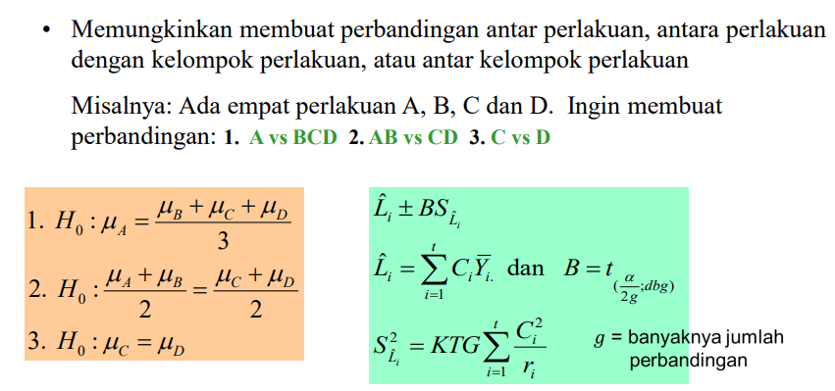
Bonferroni

Slide 22
Bonferroni
Studi Kasus 2
Rencana pengujian:
Apakah terdapat perbedaan jumlah tunas dari yang pot bulat dengan pot lainnya?
Apakah ada perbedaan jumlah tunas jika pot yang digunakan adalah pot bulat dan pot segilima?
Perlakuan bentuk pot | Ulangan
 | 1 | 2 | 3
Bulat | 8 | 7 | 7
Persegi | 5 | 4 | 5
Segitiga | 3 | 2 | 3
Segilima | 7 | 6 | 7

Slide 23
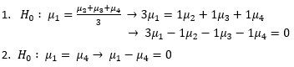
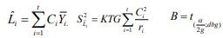
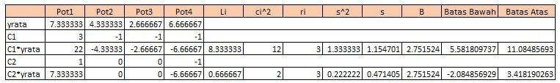
Bonferroni
Studi Kasus 2
Rencana pengujian:
Apakah terdapat perbedaan jumlah tunas dari yang pot bulat (asumsikan sbg kontrol) dengan pot lainnya?
Apakah ada perbedaan jumlah tunas jika pot yang digunakan adalah pot bulat dan pot segilima?
Kriteria tolak H0 : jika batas bawah dan batas atas mempunyai tanda yang sama, maka Tolak H0

Slide 24
Bonferroni
Kriteria tolak H0 : jika batas bawah dan batas atas mempunyai tanda yang sama, maka Tolak H0
Hasil pengujian:
Dari keputusan diatas dapat diambil kesimpulan bahwa terdapat perbedaan jumlah tunas dari yang pot bulat (asumsikan sbg kontrol) dengan pot lainnya pada taraf nyata 5%.
Dari keputusan diatas dapat diambil kesimpulan bahwa tidak terdapat perbedaan jumlah tunas jika pot yang digunakan adalah pot bulat dan pot segilima pada taraf nyata 5%.

Slide 25
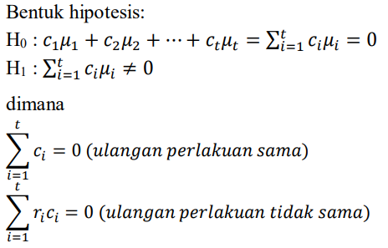
Kontras
Suatu kontras merupakan kombinasi linear dari rata-rata dimana jumlah koefisien sama dengan nol. Koefisien kontras disusun untuk menguji hipotesis spesifik yang terkait dengan perbandingan berstruktur perlakuan berdasarkan beberapa informasi mengenai kelompok-kelompok perlakuan. Untuk koefisien c₁, c₂, c₃, …, ct yang tidak semuanya sama dengan nol dimana kelompok perlakuan yang dibandingkan diberi konstanta dengan tanda berbeda (+/-), sedemikian rupa sehingga

Slide 26
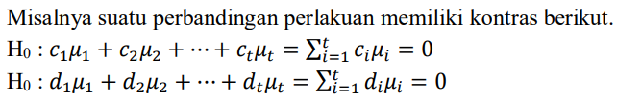
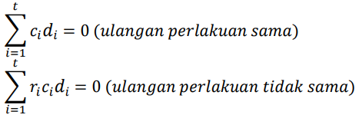
Kontras Orthogonal
Kontras ortogonal hanya membandingkan pasangan perlakuan tertentu dan dikenal sebagai perbandingan berderajat bebas 1 baik faktor kualitatif ataupun kuantitatif.
Satu set kontras adalah ortogonal jika independen satu sama lain (jika nilai satu kontras tidak memberikan informasi tentang kontras lain)
Jika satu set kontras ortogonal maka koefisien kontrasnya tidak berkorelasi satu sama lain
Maksimal kontras yang saling ortogonal yang dapat dibentuk sebanyak db perlakuan
Di mana dikatakan othogonal jika:
Maximal kontras yang saling orthogonal yang dapat dibentuk sebanyak db perlakuan

Slide 27
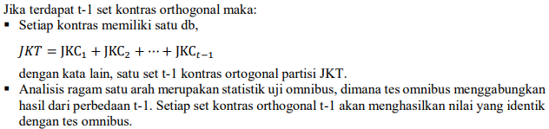
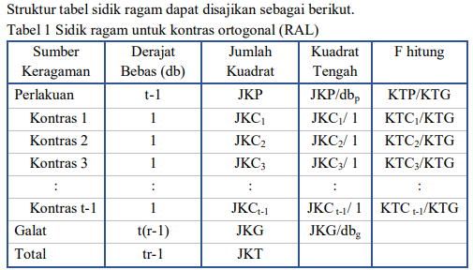
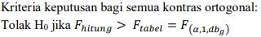
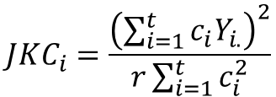
Kontras Orthogonal
Rumus jumlah kuadrat:
$$JKC_{i}=\frac{{\left(\sum_{i=1}^{t}{c_{i}Y_{i.}}\right)}^{2}}{r\sum_{i=1}^{t}{c_{i}^{2}}}$$

Slide 28
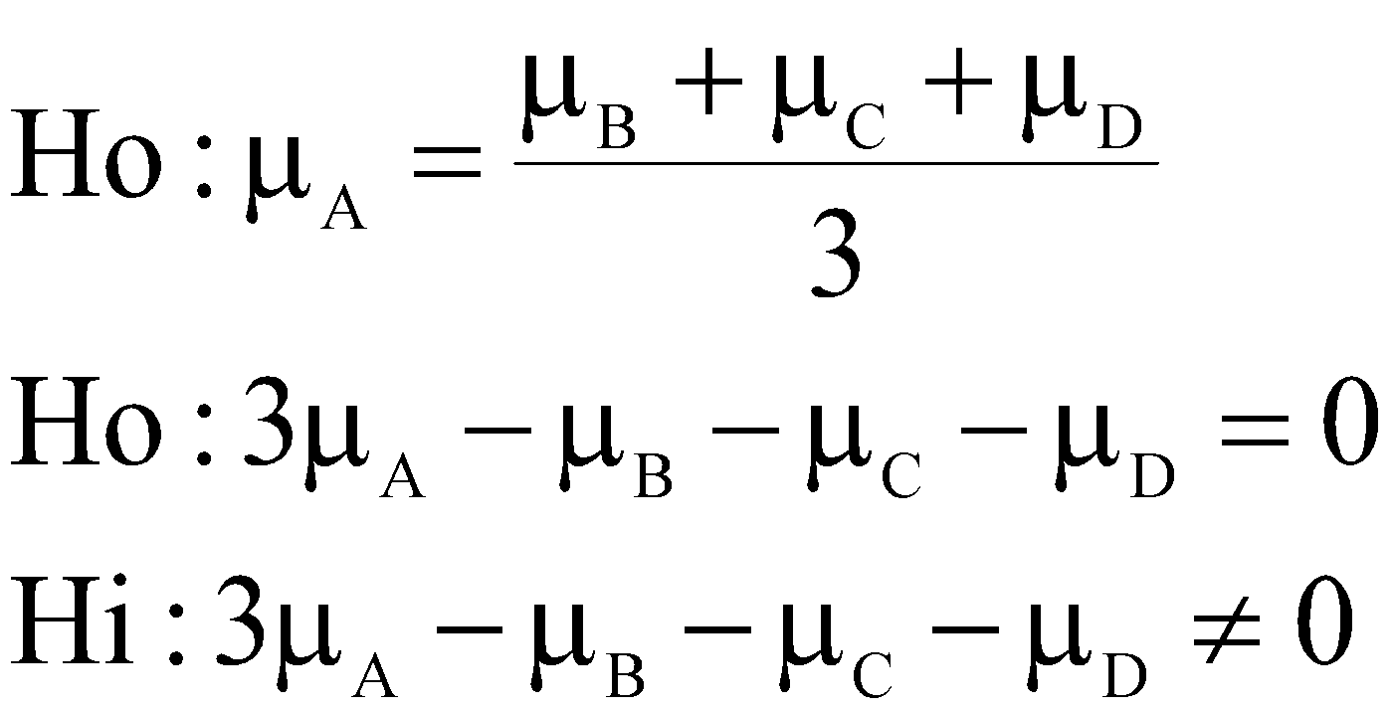
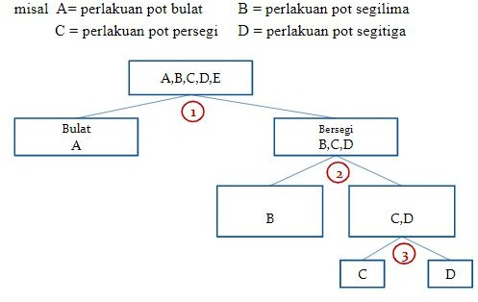
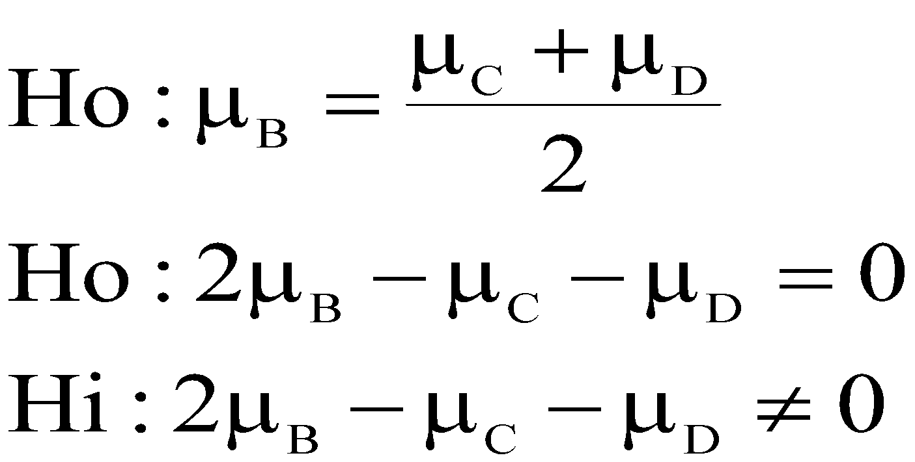
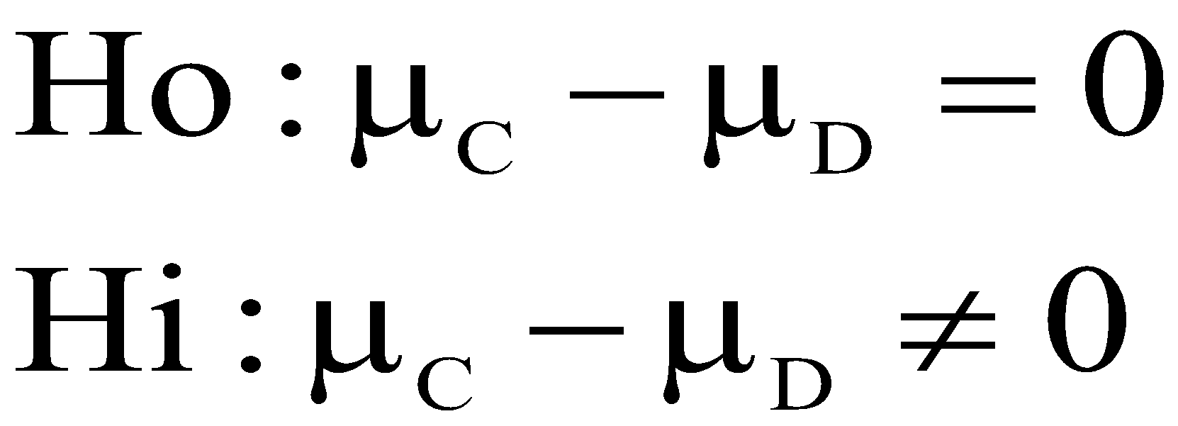
Kontras Orthogonal
Studi Kasus 2
Rencana pengujian: Perbandingan perlakuan pot bulat dan bersegi
1
2
3

Slide 29
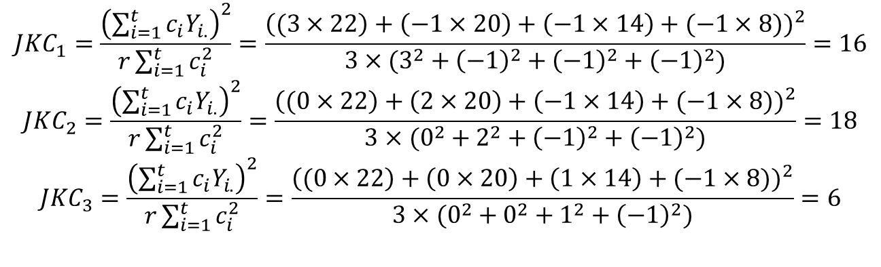
Kontras Orthogonal
Studi Kasus 2
Tabel kontras
Yi. |  | 22 | 20 | 14 | 8
Perbandingan |  | Bobot
 |  | A | B | C | D
1 | A vs (BCD) | 3 | -1 | -1 | -1
2 | B vs (CD) | 0 | 2 | -1 | -1
3 | C vs D | 0 | 0 | 1 | -1
$$JKC_{1}=\frac{{\left(\sum_{i=1}^{t}{c_{i}Y_{i.}}\right)}^{2}}{r\sum_{i=1}^{t}{c_{i}^{2}}}=\frac{{\left((3×22\right)+\left(−1×20\right)+\left(−1×14\right)+(−1×8))}^{2}}{3×(3^{2}+{\left(−1\right)}^{2}+{\left(−1\right)}^{2}+{\left(−1\right)}^{2})}=16$$
$$JKC_{2}=\frac{{\left(\sum_{i=1}^{t}{c_{i}Y_{i.}}\right)}^{2}}{r\sum_{i=1}^{t}{c_{i}^{2}}}=\frac{{\left((0×22\right)+\left(2×20\right)+\left(−1×14\right)+(−1×8))}^{2}}{3×(0^{2}+2^{2}+{\left(−1\right)}^{2}+{\left(−1\right)}^{2})}=18$$
$$JKC_{3}=\frac{{\left(\sum_{i=1}^{t}{c_{i}Y_{i.}}\right)}^{2}}{r\sum_{i=1}^{t}{c_{i}^{2}}}=\frac{{\left((0×22\right)+\left(0×20\right)+\left(1×14\right)+(−1×8))}^{2}}{3×(0^{2}+0^{2}+1^{2}+{\left(−1\right)}^{2})}=6$$

Slide 30

Kontras Orthogonal
Studi Kasus 2
Tabel sidik ragam
Sumber keragaman | db | JK | KT | Fhit | Ftabel 0,05(1,8)
Perlakuan | 3 | 40 | 13.3333 | 40.0039
JKC₁ | 1 | 16 | 16 | 48.0048 | 5.318
JKC₂ | 1 | 18 | 18 | 54.0054 | 5.318
JKC₃ | 1 | 6 | 6 | 18.0018 | 5.318
Galat | 8 | 2.6667 | 0.3333
Total | 11 | 42.6667
Perbandingan
1 | A vs (BCD)
2 | B vs (CD)
3 | C vs D
F_{hit} > F_{tabel}, maka tolak Ho
Dari hasil diatas perbandingan antara A dan BCD, B dan CD serta C dan D memiliki Fhitung lebih besar dari Ftabel maka Tolak H0. Artinya perlakuan pot bentuk A dan BCD, B dan CD serta C dan D memberikan pengaruh yang berbeda pada taraf nyata 5%

Slide 31
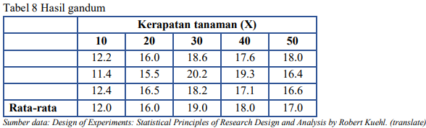
STUDI KASUS 3
Rancangan perlakuan terdiri dari lima kerapatan tanaman (10, 20, 30, 40, dan 50). Masing masing dari lima perlakuan di tempatkan secara acak pada tiga petak tanah dengan RAL. Hasil gandum yang dihasilkan ditunjukkan pada tabel dibawah ini. Buatlah model linear, tabel sidik ragam untuk menguji pengaruh perlakuan, dan susunlah polinomial ortogonal untuk melihat trend pengaruh perlakuan terhadap respon (gunakan taraf nyata pengujian 5%).

Slide 32
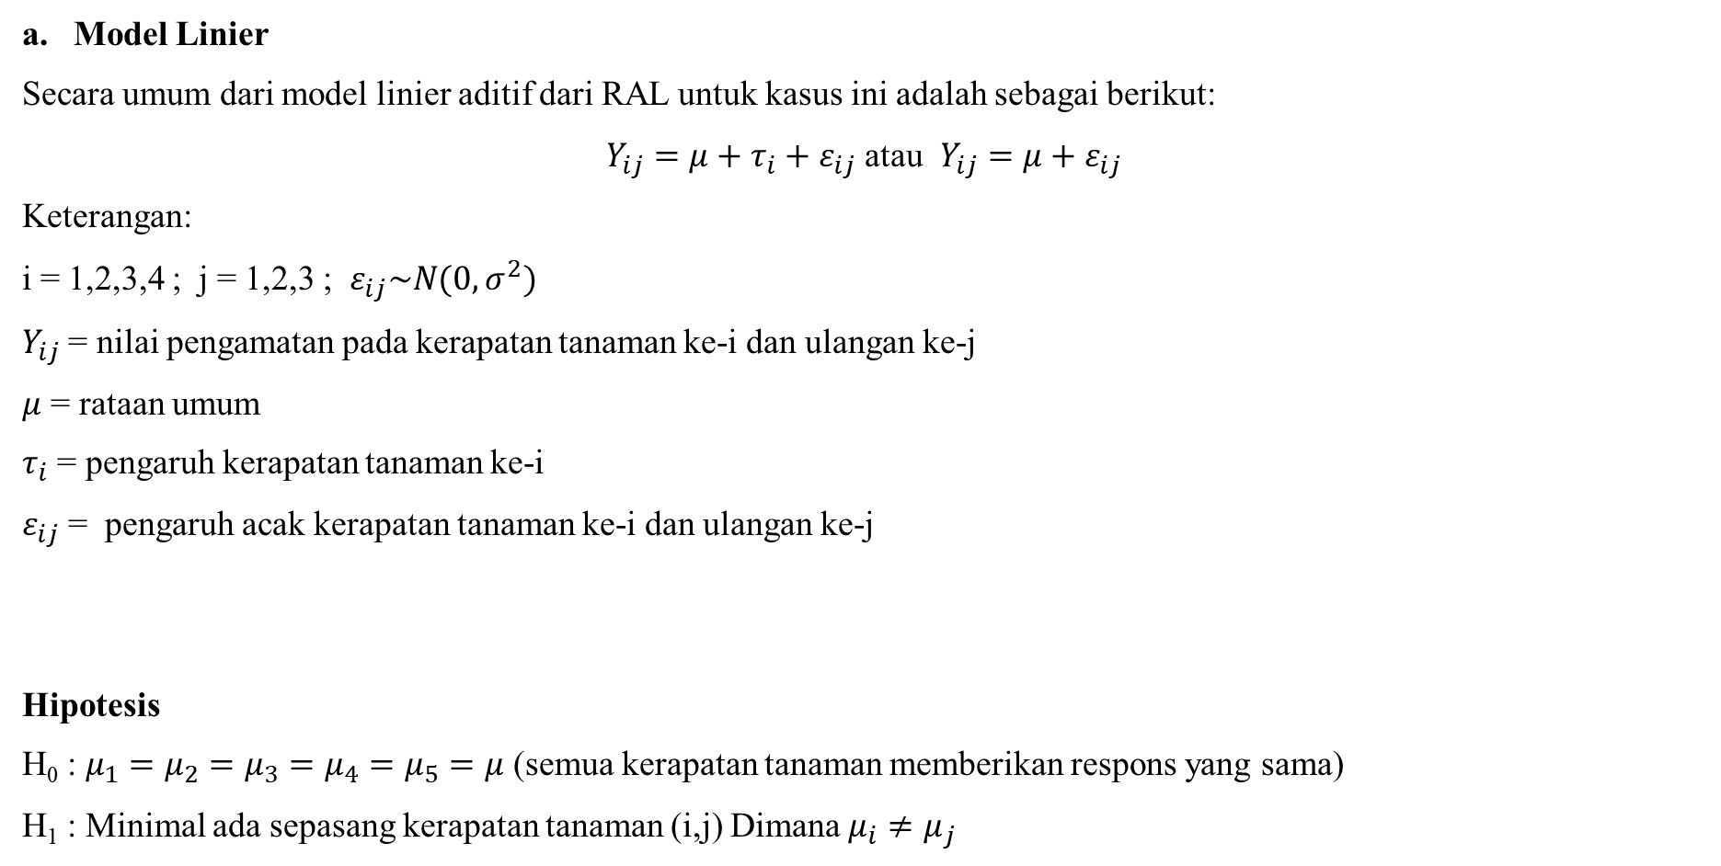
Model Linier
Secara umum dari model linier aditif dari RAL untuk kasus ini adalah sebagai berikut:
$Y_{ij}=μ+τ_{i}+ε_{ij}$ atau $Y_{ij}=μ+ε_{ij}$
Keterangan:
i = 1,2,3,4 ; j = 1,2,3 ; $ε_{ij}\sim N(0,σ^{2})$
$Y_{ij}$ = nilai pengamatan pada kerapatan tanaman ke-i dan ulangan ke-j
$μ$ = rataan umum
$τ_{i}$ = pengaruh kerapatan tanaman ke-i
$ε_{ij}$ = pengaruh acak kerapatan tanaman ke-i dan ulangan ke-j
Hipotesis
H₀ : $μ_{1}=μ_{2}=μ_{3}=μ_{4}=μ_{5}=μ$ (semua kerapatan tanaman memberikan respons yang sama)
H₁ : Minimal ada sepasang kerapatan tanaman (i,j) Dimana $μ_{i}≠μ_{j}$

Slide 33
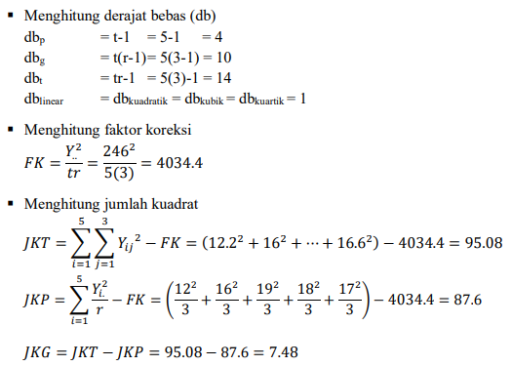

Slide 34
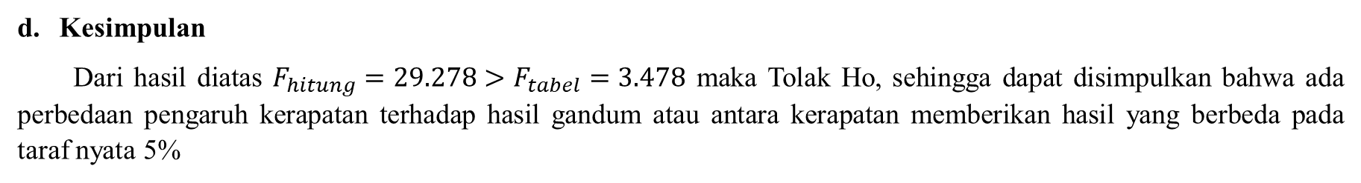
Tabel Sidik Ragam
Sumber keragaman | db | JK | KT | Fhit | Ftabel 0,05(4,10)
Kerapatan | 4 | 87.6 | 21.9 | 29.278 | 3.478
Galat | 10 | 7.48 | 0.748
Total | 14 | 95.08
Kesimpulan
Dari hasil diatas $F_{hitung}=29.278>F_{tabel}=3.478$ maka Tolak Ho, sehingga dapat disimpulkan bahwa ada perbedaan pengaruh kerapatan terhadap hasil gandum atau antara kerapatan memberikan hasil yang berbeda pada taraf nyata 5%

Slide 35
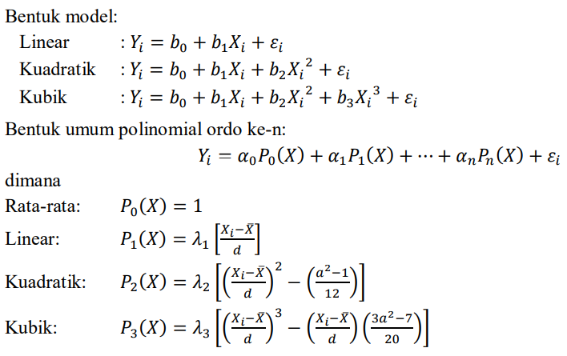
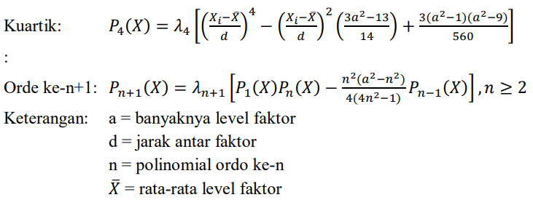
Polinomial Orthogonal
Polinomial ortogonal merupakan bentuk khusus dari kontras ortogonal yang berbentuk persamaan sedemikian rupa sehingga tiap persamaan berhubungan dengan suatu pangkat dari peubah bebas. Dengan kata lain, digunakan untuk menguji trend pengaruh perlakuan terhadap respons (linear, kuadratik, kubik, dst) yang berlaku untuk perlakuan yang kuantitatif.

Slide 36
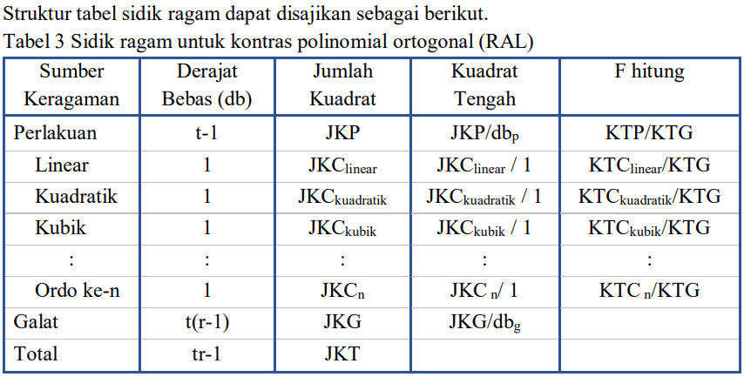
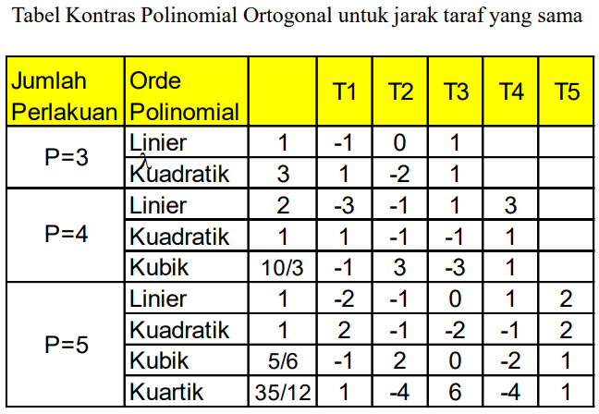
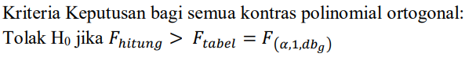
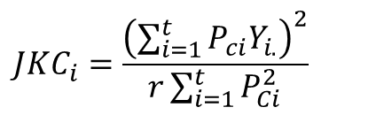
Polinomial Orthogonal
Rumus jumlah kuadrat :
$$JKC_{i}=\frac{{\left(\sum_{i=1}^{t}{P_{ci}Y_{i.}}\right)}^{2}}{r\sum_{i=1}^{t}{P_{Ci}^{2}}}$$

Slide 37
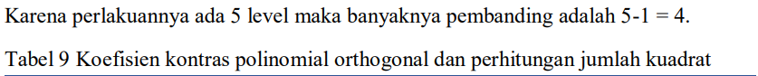
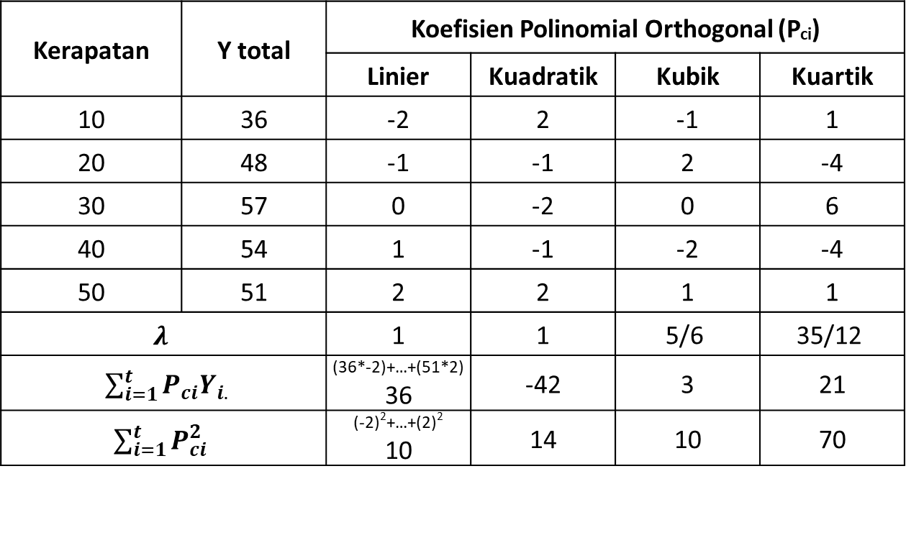
Polinomial Orthogonal
Kerapatan | Y total | Koefisien Polinomial Orthogonal (P_{ci})
 |  | Linier | Kuadratik | Kubik | Kuartik
10 | 36 | -2 | 2 | -1 | 1
20 | 48 | -1 | -1 | 2 | -4
30 | 57 | 0 | -2 | 0 | 6
40 | 54 | 1 | -1 | -2 | -4
50 | 51 | 2 | 2 | 1 | 1
$$λ$$ |  | 1 | 1 | 5/6 | 35/12
$\sum_{i=1}^{t}{P_{ci}Y_{i.}}$ |  | (36*-2)+…+(51*2) 36 | -42 | 3 | 21
$\sum_{i=1}^{t}{P_{ci}^{2}}$ |  | (-2)²+…+(2)² 10 | 14 | 10 | 70
Studi Kasus 3

Slide 38
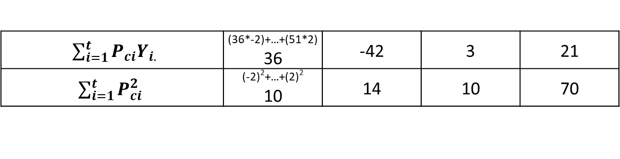

Polinomial Orthogonal
Studi Kasus 3
Menghitung Jumlah Kuadrat dari koefisien polynomial orthogonal (P_{ci} )
$\sum_{i=1}^{t}{P_{ci}Y_{i.}}$ | (36*-2)+…+(51*2) 36 | -42 | 3 | 21
$\sum_{i=1}^{t}{P_{ci}^{2}}$ | (-2)²+…+(2)² 10 | 14 | 10 | 70
$$JKC_{linier}=\frac{{\left(\sum_{i=1}^{t}{P_{ci}Y_{i.}}\right)}^{2}}{r\sum_{i=1}^{t}{P_{Ci}^{2}}}=\frac{{36}^{2}}{(3)(10)}=43.2$$
$$JKC_{kuadratik}=\frac{{\left(\sum_{i=1}^{t}{P_{ci}Y_{i.}}\right)}^{2}}{r\sum_{i=1}^{t}{P_{Ci}^{2}}}=\frac{{(−42)}^{2}}{(3)(14)}=42$$
$$JKC_{kubik}=\frac{{\left(\sum_{i=1}^{t}{P_{ci}Y_{i.}}\right)}^{2}}{r\sum_{i=1}^{t}{P_{Ci}^{2}}}=\frac{3^{2}}{(3)(10)}=0.3$$
$$JKC_{kuartik}=\frac{{\left(\sum_{i=1}^{t}{P_{ci}Y_{i.}}\right)}^{2}}{r\sum_{i=1}^{t}{P_{Ci}^{2}}}=\frac{{21}^{2}}{(3)(70)}=2.1$$

Slide 39
Polinomial Orthogonal
Studi Kasus 3
Sumber keragaman | db | JK | KT | Fhit | Ftabel 0,05(1,10)
Perlakuan | 4 | 87.6 | 21.9 | 29.278
JKC_{linier} | 1 | 43.2 | 43.2 | 57.754 | 4.965
JKC_{kuadratik} | 1 | 42.0 | 42.0 | 56.149 | 4.965
JKC_{kubik} | 1 | 0.3 | 0.3 | 0.401 | 4.965
JKC_{kuartik} | 1 | 2.1 | 2.1 | 2.807 | 4.965
Galat | 10 | 7.48 | 0.748
Total | 14 | 95.08
Dari hasil diatas 𝐹_{ℎ𝑖𝑡𝑢𝑛𝑔 (linier dan kuadratik)}> 𝐹_{𝑡𝑎𝑏𝑒𝑙} = 4.965 maka Tolak H₀, dapat disimpulkan bahwa perlakuan mempunyai bentuk respon yang linear dan kuadratik pada taraf nyata 5%

Slide 40


Persamaan Regresi dalam bentuk Polinomial Orthogonal
$${\hat{α}}_{0}={\overline{y}}_{..}=16.4$$
$${\hat{α}}_{1}=\frac{\sum_{i=1}^{t}{P_{ci}Y_{i.}}}{r\sum_{i=1}^{t}{P_{ci}^{2}}}=\frac{36}{(3)(10)}=1.2$$
$${\hat{α}}_{2}=\frac{\sum_{i=1}^{t}{P_{ci}Y_{i.}}}{r\sum_{i=1}^{t}{P_{ci}^{2}}}=\frac{−42}{(3)(14)}=−1$$
Intercept
Linier
Kuadratik
Persamaan Polinomial nya sebagai berikut:
$${\hat{y}}_{i}=16.4+1.2P_{1}\left(X\right)−P_{2}(X)$$

Slide 41


Persamaan Regresi dalam bentuk Polinomial Orthogonal
Transformasi ke dalam bentuk linier
Transformasi ke dalam bentuk kuadratik
${\hat{y}}_{i}=16.4+1.2P_{1}\left(X\right)$
${\hat{y}}_{i}=16.4+1.2λ_{1}\left[\frac{X−\overline{X}}{d}\right]$
${\hat{y}}_{i}=16.4+1.2(1)\left[\frac{X−30}{10}\right]$
${\hat{y}}_{i}=16.4+0.12X−3.6$
${\hat{y}}_{i}=12.8+0.12X$
${\hat{y}}_{i}=16.4+1.2P_{1}\left(X\right)−P_{2}(X)$
${\hat{y}}_{i}=16.4+1.2λ_{1}\left[\frac{X−\overline{X}}{d}\right]−λ_{2}\left[{\left(\frac{X−\overline{X}}{d}\right)}^{2}−\frac{a^{2}−1}{12}\right]$
${\hat{y}}_{i}=16.4+1.2(1)\left[\frac{X−30}{10}\right]−(1)\left[{\left(\frac{X−30}{10}\right)}^{2}−\frac{5^{2}−1}{12}\right]$
Jabarkan!
${\hat{y}}_{i}=19,8−0.48X+0.01X^{2}$

Slide 42

Latihan Mandiri

Slide 43

Latihan Mandiri

Slide 44

Tugas Kelompok

Slide 45

Tugas Kelompok

Slide 46

Preface Slide

